Slide 1
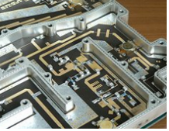
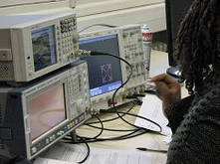
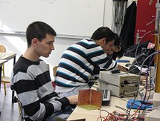
<numéro>
Mesures en hyperfréquences
20 – 22 Octobre 2021
TP Smith
Franck Daout
fdaout@parisnanterre.fr
https://cva-geii.parisnanterre.fr/
CFD - Bourges

Slide 2
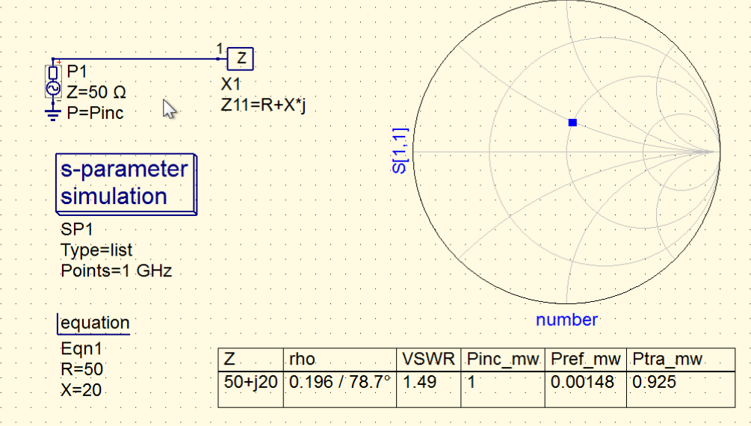
<numéro>
TP1 : Charge seule
DUT GEII
Formation RF
TP1_smith : QucsStudio version 3.3.2

Slide 3
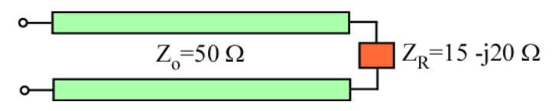
<numéro>
TP2 : ligne de transmission + charge
Exemple
TP2_smith : QucsStudio version 3.3.2

Slide 4
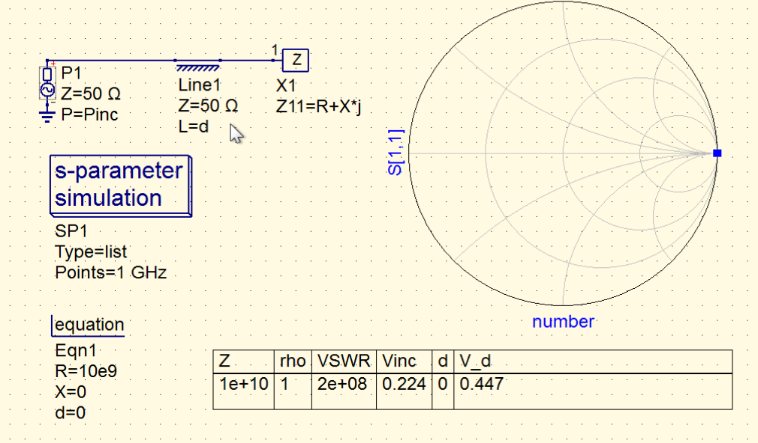
<numéro>
TP2 : ligne de transmission + charge : tension le long de la ligne
TP2_smith : QucsStudio version 3.3.2

Slide 5
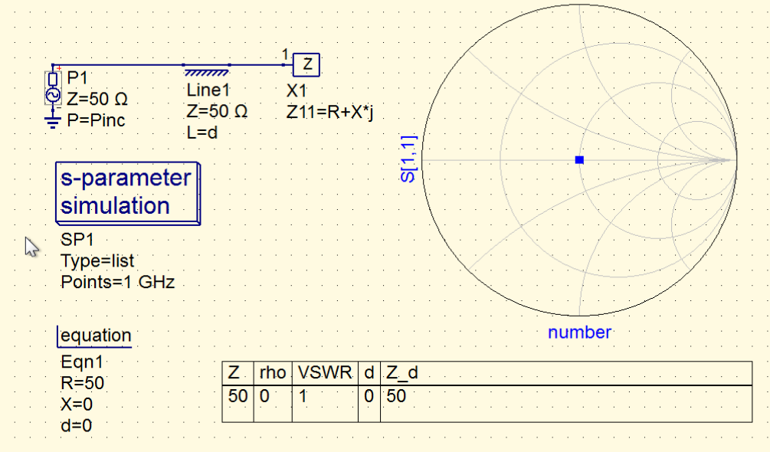
<numéro>
TP3 : ligne de transmission + charge : Impédance à la distance d
TP3_smith : QucsStudio version 3.3.2

